Slide 1
ACM Digital Library
Centrum informačních a knihovnických služeb VŠE
Odbor informační podpory studia a výzkumu
i-servis@vse.cz

Slide 2
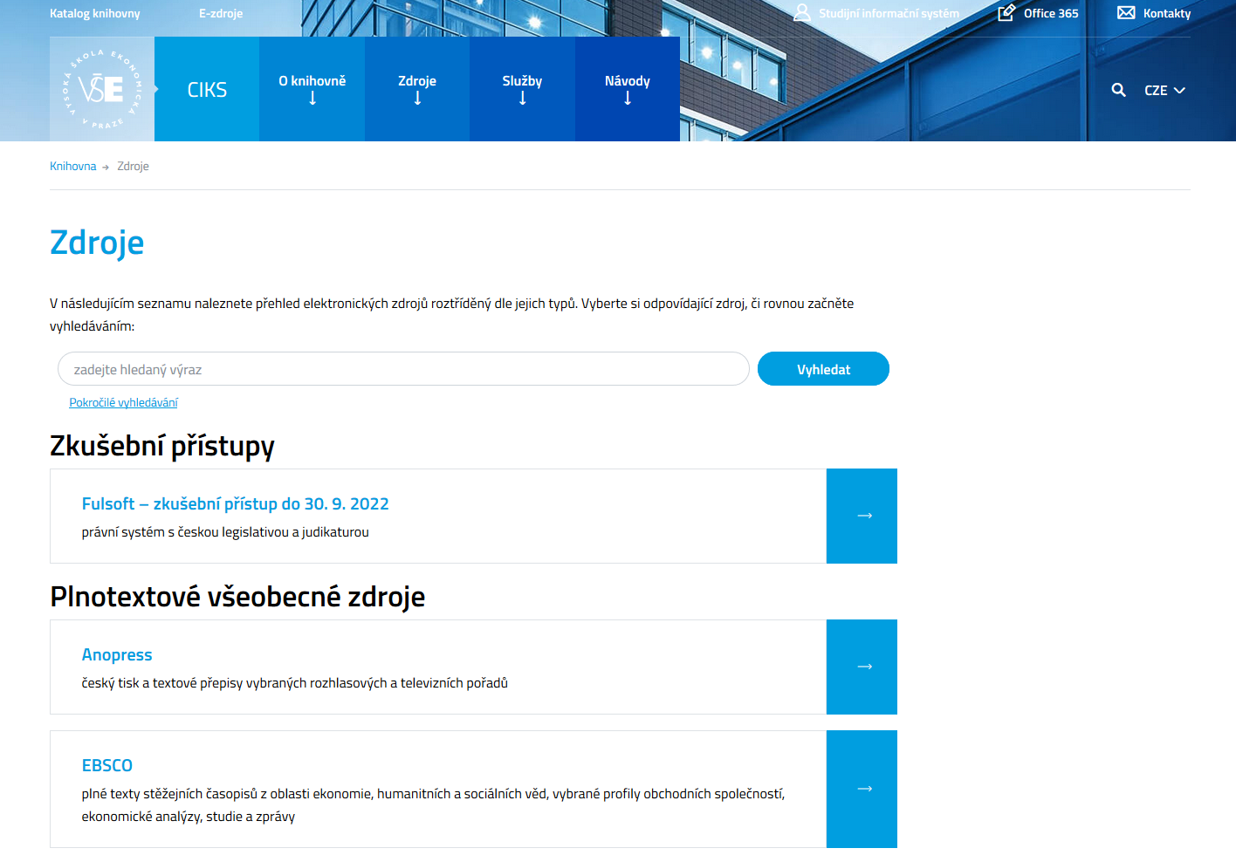
knihovna.vse.cz/zdroje

Slide 3
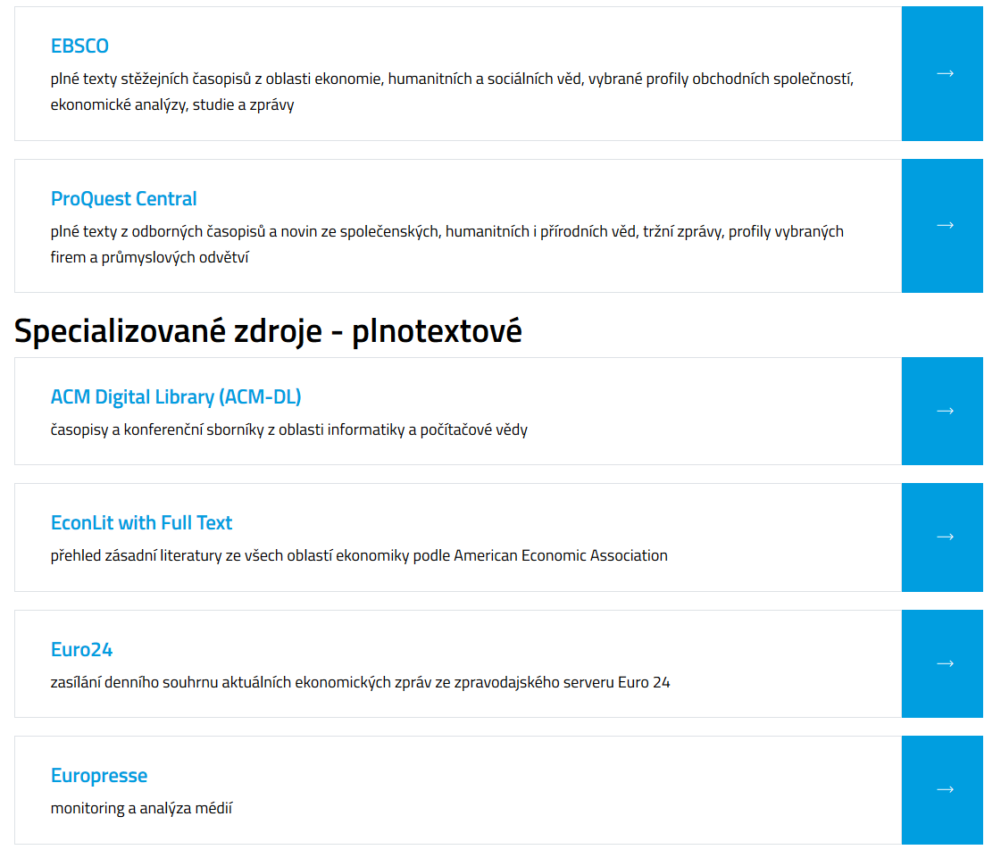
spuštění, informace

Slide 4
Co je ACM Digital Library
plnotextová databáze
časopisy, konferenční sborníky, výběrově elektronické knihy
tematické zaměření - počítačová věda
část „The ACM Guide to Computing Literature“ obsahuje pouze bibliografické údaje s abstrakty

Slide 5
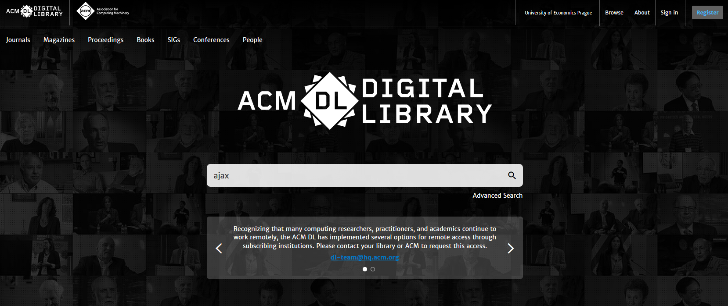
Jednoduché hledání

Slide 6
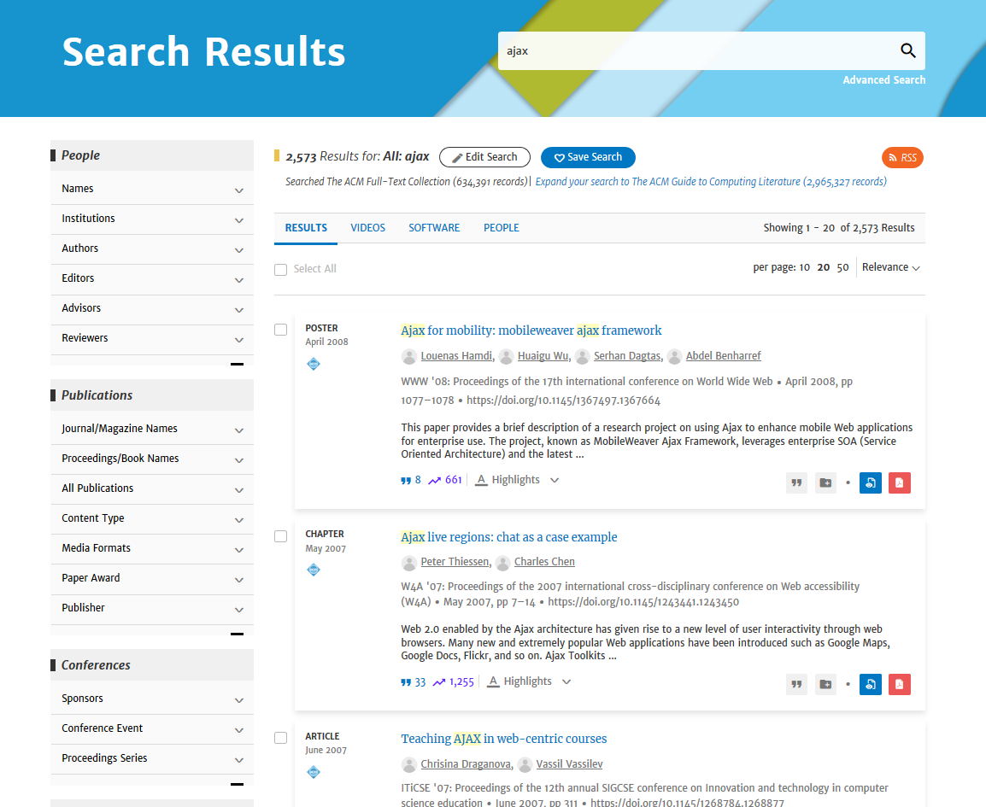
Práce s výsledky hledání
seznam výsledků
možnosti filtrování výsledků

Slide 7
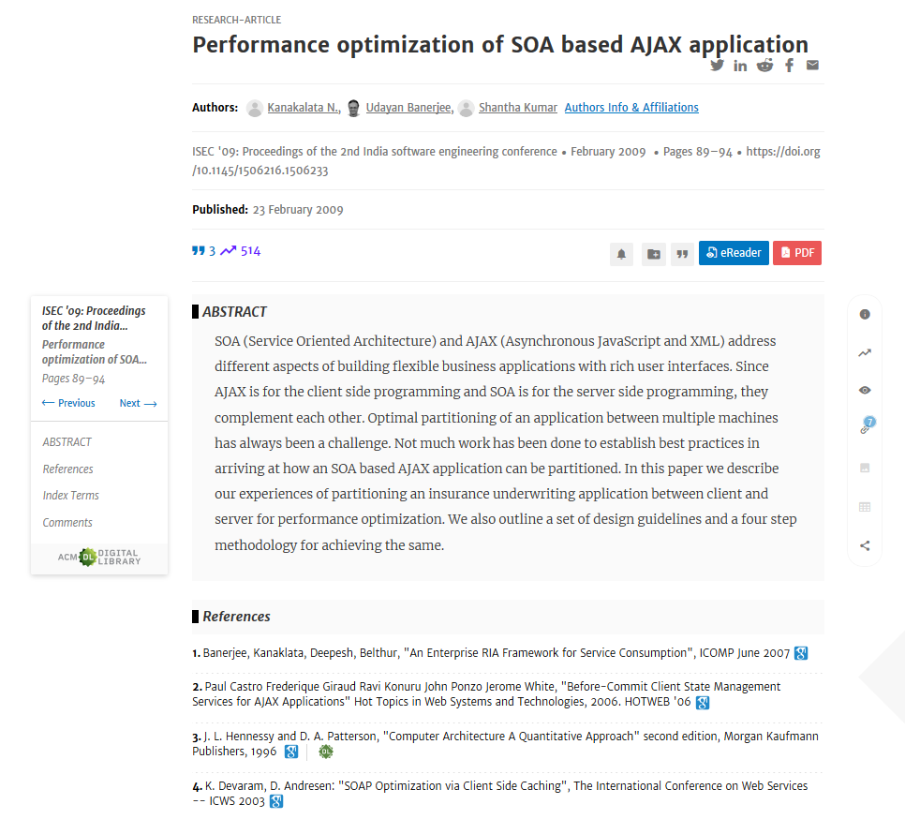
Práce s jednotlivým záznamem
zobrazení plného textu
zdrojový dokument
export citace

Slide 8
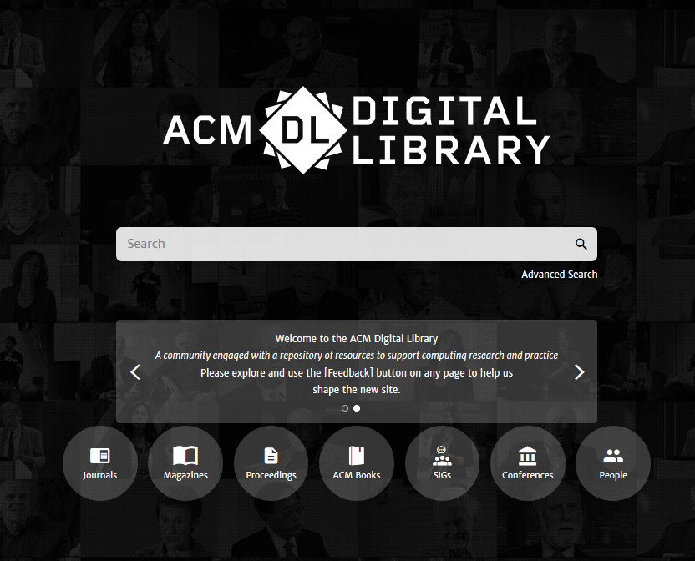
Pokročilé hledání

Slide 9
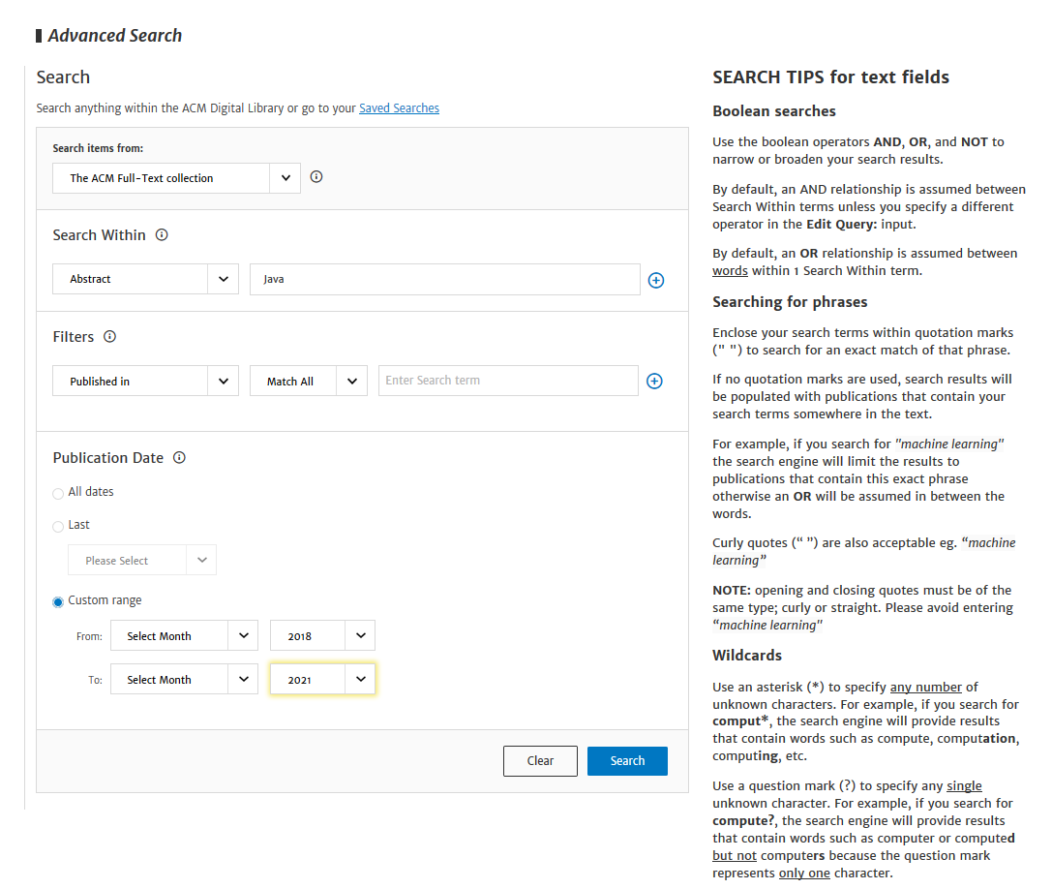
formulář pro přehledné zadání více kritérií hledání
tipy a nápověda pro zadání dotazu

Slide 10
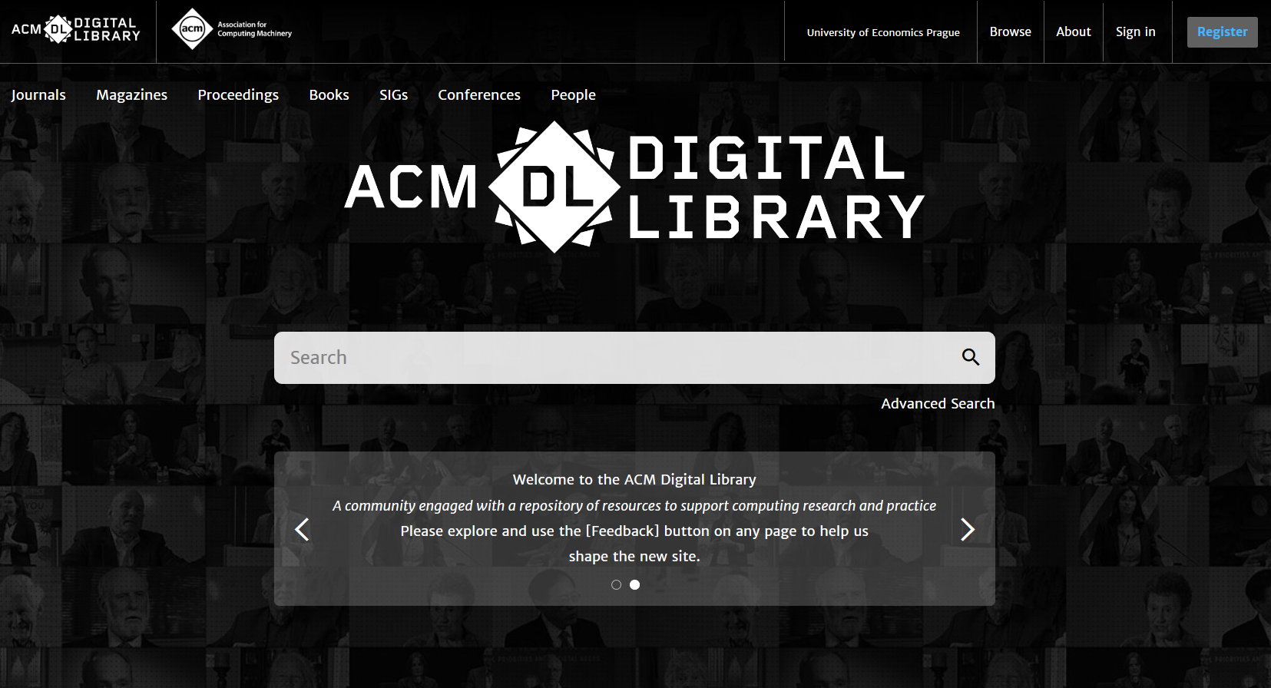
Prohlížení celých vydání časopisů, sborníků apod.

Slide 11
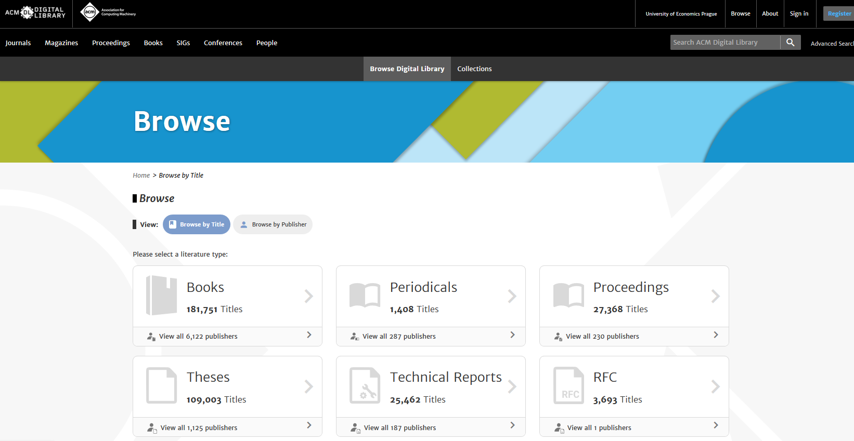

Slide 12
Přístup do databáze: knihovna.vse.cz/zdroje Konzultace a poradenství: Centrum informačních a knihovnických služeb VŠE i-servis@vse.cz

